Slide 1
Vorstellung
Initiative Freiwilliges Internationales Jahr

Slide 2
Vorstellung der Initiative
Initiative „Freiwilliges Internationales Jahr“ (FIJ) – gegründet 2019
Gemeinsame Initiative der Dachverbände
AGDF e.V.
AKLHÜ e.V.
Evangelische Freiwilligendienste
Katholischer Verbund Internationale Freiwilligendienste
Netzwerk aus über 100 Entsendeorganisationen
steht für:
  gemeinnützige, wertebasierte, zertifizierte Organisationen
  qualitativ hochwertige Programme, zum größten Teil staatlich gefördert durch die Förderprogramme IJFD (BMFSFJ) und weltwärts (BMZ)

Slide 3
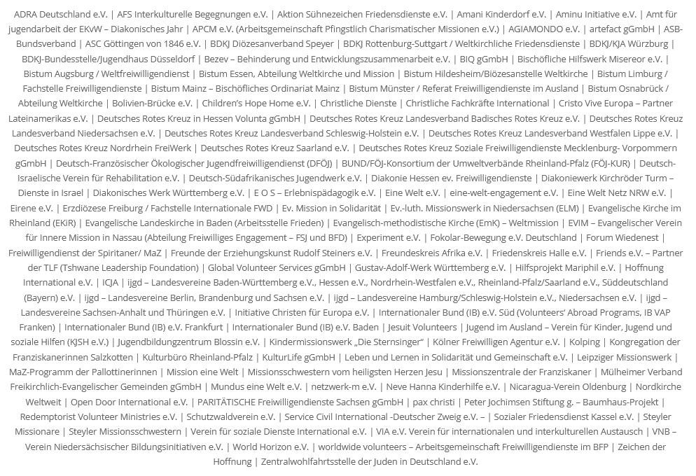
Wir sind FIJ – ein Netzwerk aus über 100 Trägerorganisationen

Slide 4
Das Freiwillige Internationale Jahr (FIJ)
Ein Freiwilliges Internationales Jahr (FIJ) findet im Ausland statt.
Der Begriff fasst gemeinnützige internationale Freiwilligendienste zusammen:
Freiwilligendienste als Lerndienste weltweit im Internationalen Jugendfreiwilligendienst (IJFD) ¹
entwicklungspolitische Dienste in Ländern des Globalen Südens im Rahmen des Förderprogramms weltwärts²
in Förderprogrammen aktive Trägerorganisationen bieten z. T. auch mit der gleichen Qualität und ähnlichen Rahmenbedingungen privatrechtlich geregelte Freiwilligendienste an
Bundesministerium für Familie, Senioren, Frauen und Jugend, https://www.ijfd-info.de
Bundesministerium für wirtschaftliche Zusammenarbeit und Entwicklung, www.weltwaerts.de

Slide 5
Freiwilliges Internationales Jahr (FIJ) – Was ist das?
Im FIJ engagieren sich Freiwillige in der Regel 12 Monate in einem gemeinnützigen Projekt im Ausland, erleben den Alltag in einem anderen Land und leben kulturellen Austausch.
Vollzeit-Engagement in einer Einsatzstelle in Bereichen wie z. B. Soziales, Kultur, Umwelt, Politik, Jugend, Bildung, Sport, Frieden
Das FIJ ist ein Lern- und Bildungsdienst. Freiwillige werden mit den Erfahrungen nicht allein gelassen, sondern von der Trägerorganisation unterstützt und begleitet
Das Freiwillige Internationale Jahr (FIJ) steht für ein sinnvolles Jahr. Sinnvoll vor Ort und sinnvoll für die Teilnehmer*innen.

Slide 6



Trägerorganisationen & Zertifizierung
FIJ-Entsendeorganisationen sind gemeinnützige, staatlich anerkannte Organisationen; sie bieten internationale Freiwilligendienste im Rahmen der Programme IJFD und weltwärts an.
Sie nehmen die Bewerbung entgegen, vermitteln die Einsatzstelle und begleiten den Dienst pädagogisch
Organisationen werden durch Qualitätssiegel zertifiziert
  Gütegemeinschaft Internationaler Freiwilligendienst e.V.
www.ral-freiwilligendienst.de
  Quifd - Agentur für Qualität in Freiwilligendiensten
www.quifd.de

Slide 7
Voraussetzungen
Es sind in der Regel keine Vorkenntnisse notwendig, aber Motivation und Offenheit sind wichtig!
Deutsche Staatsbürgerschaft oder ein dauerhaftes Aufenthaltsrecht
Zeitpunkt der Bewerbung: 6-12 Monate vor Ausreise, abhängig von der jeweiligen Träger-/Entsendeorganisation
  kurzfristigere Bewerbungen sind ggfs. möglich (z. B. Restplätze, freie Plätze nach Absagen)
  je früher, desto mehr Einsatzstellen sind verfügbar

Slide 8
Freiwilligendienste im Ausland
IJFD (Internationaler Jugendfreiwilligendienst) | weltwärts
Alter 16-27 Jahre | Alter 18-28 Jahre (zum Zeitpunkt der Ausreise)
6-18 Monate | 6-24 Monate
Vollendung der Vollzeitschulpflicht | Haupt-, Real- oder Förderschulabschluss und eine abgeschlossene Berufsausbildung; (Fach)Abitur
Gemeinnützige Projekte im sozialen, ökologischen oder kulturellen Bereich sowie im Sport oder Bildungsbereich | Projekte der Entwicklungszusammenarbeit: Bildung, Landwirtschaft, Umweltschutz, Gesundheit, Menschenrechte, Sport
Weltweit | Länder in Asien, Afrika, Lateinamerika, Ozeanien und Osteuropa
ca. 25 Seminartage bei 12-monatigem Dienst | ca. 25 Seminartage bei 12-monatigem Dienst
Bundesministerium für Familie, Senioren, Frauen und Jugend (BMFSFJ) | Bundesministerium für wirtschaftliche Zusammenarbeit und Entwicklung (BMZ)

Slide 9
Finanzierung
Finanzielle Unterstützung erhalten die Teilnehmer*innen durch die staatliche Förderung.
Je nach Programm werden Anreisekosten/Flug; Unterkunft; Verpflegung; Versicherungen (Auslandskranken-, Haftpflicht- und Unfallversicherung) übernommen und ein monatliches Taschengeld ausgezahlt.
Bei anerkannten Freiwilligendiensten bleiben Kindergeldanspruch & Anspruch auf (Halb-)Waisenrente weiterhin bestehen.
Einen Teil der Kosten tragen die deutschen Entsendeorganisationen. Freiwillige beteiligen sich an den Kosten z. B. durch Spendenakquise (Spender- bzw. Förderkreis).

Slide 10

Inklusiver Freiwilligendienst
Inklusiver Freiwilligendienst: Teilnahme für Menschen mit Beeinträchtigung/Behinderung z. B. bei weltwärts bis 35 Jahre möglich (Mehrkosten werden übernommen) bzw. bei IJFD (Übernahme von 100€/Monat für Mehrkosten)
Bezev (Behinderung und Entwicklungszusammenarbeit e.V.) berät zu Inklusion von Menschen mit Beeinträchtigung/Behinderung

Slide 11

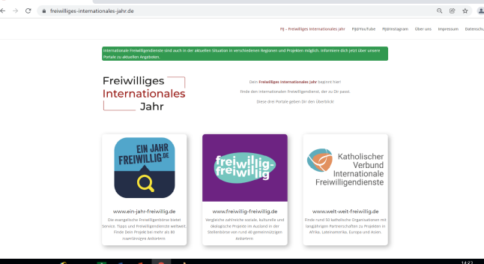
Recherche-Startpunkt
Wir verschaffen jungen Menschen den
Überblick und bieten einen
Recherche-Startpunkt für
qualitativen Freiwilligendienst im Ausland.
Schüler*innen/Studierende finden den Zugang zur Vielfalt der FIJ-Einsatzstellen und Entsendeorganisationen auf:
www.freiwilliges-internationales-jahr.de
Foto von Felix Mittermeier: https://www.pexels.com/de-de/foto/schattenbild-des-mannes-unter-blauem-himmel-wahrend-der-nacht-957917/
Foto von Felix Mittermeier von Pexels: https://www.pexels.com/de-de/foto/schattenbild-des-mannes-unter-blauem-himmel-wahrend-der-nacht-957917/

Slide 12
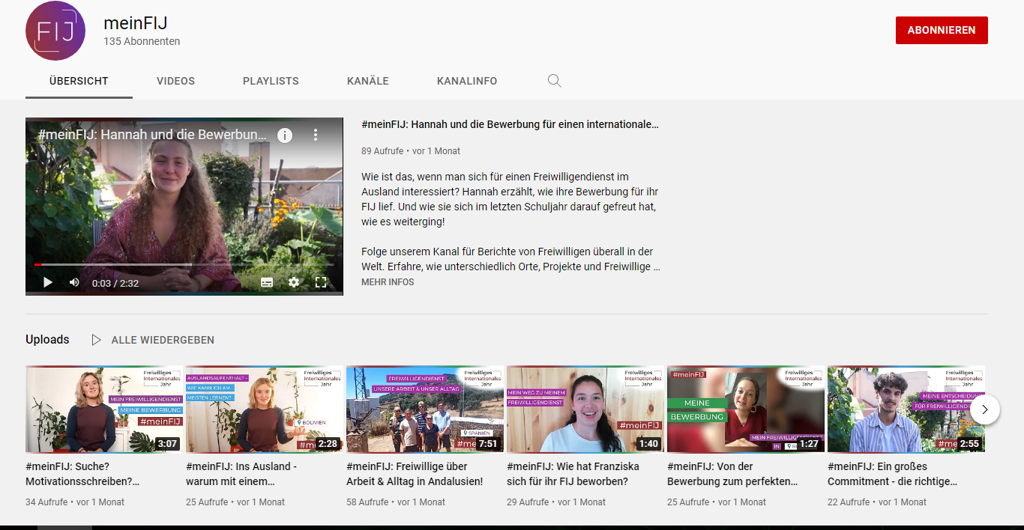
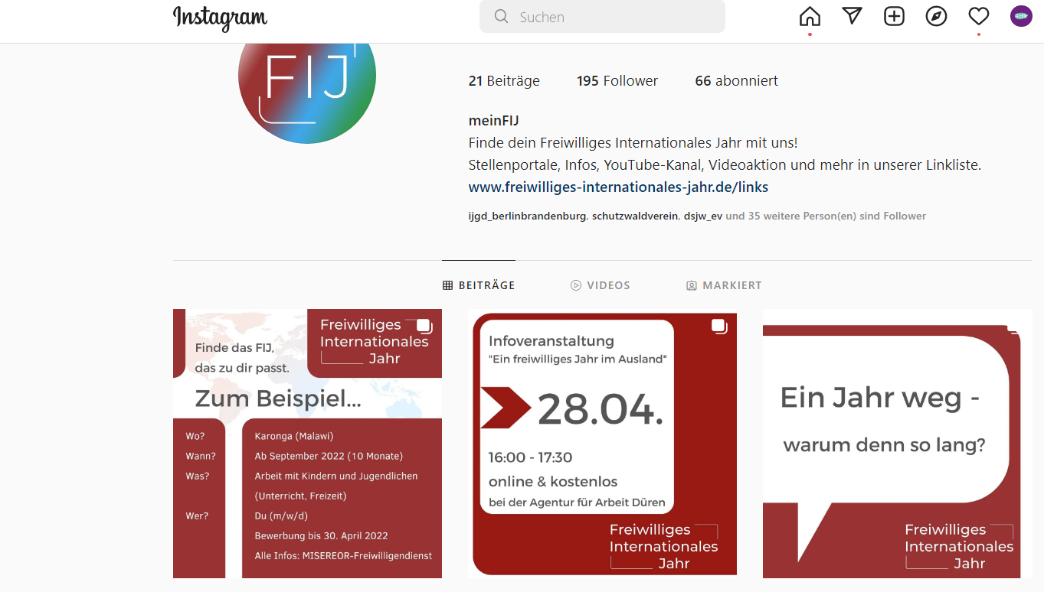
Einblicke in das FIJ: Social Media
www.youtube.com/meinfij
www.instagram.com/meinfij

Slide 13

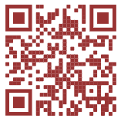
Weitere Fragen beantworten wir gerne.
meinfij@freiwilliges-internationales-jahr.de
www.freiwilliges-internationales-jahr.de

